Slide 1
IL MIO VISO DA PICASSO
BAMBINI DI 5 ANNI

Slide 2
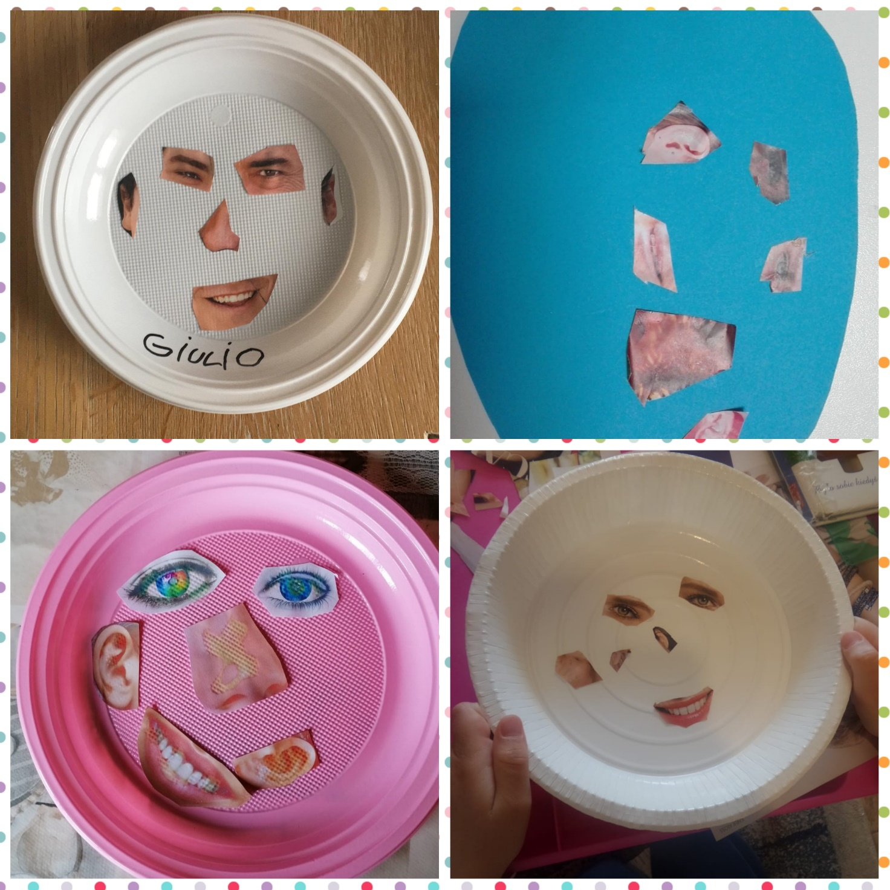
Ecco le meravigliose opere che avete realizzato…

Slide 3
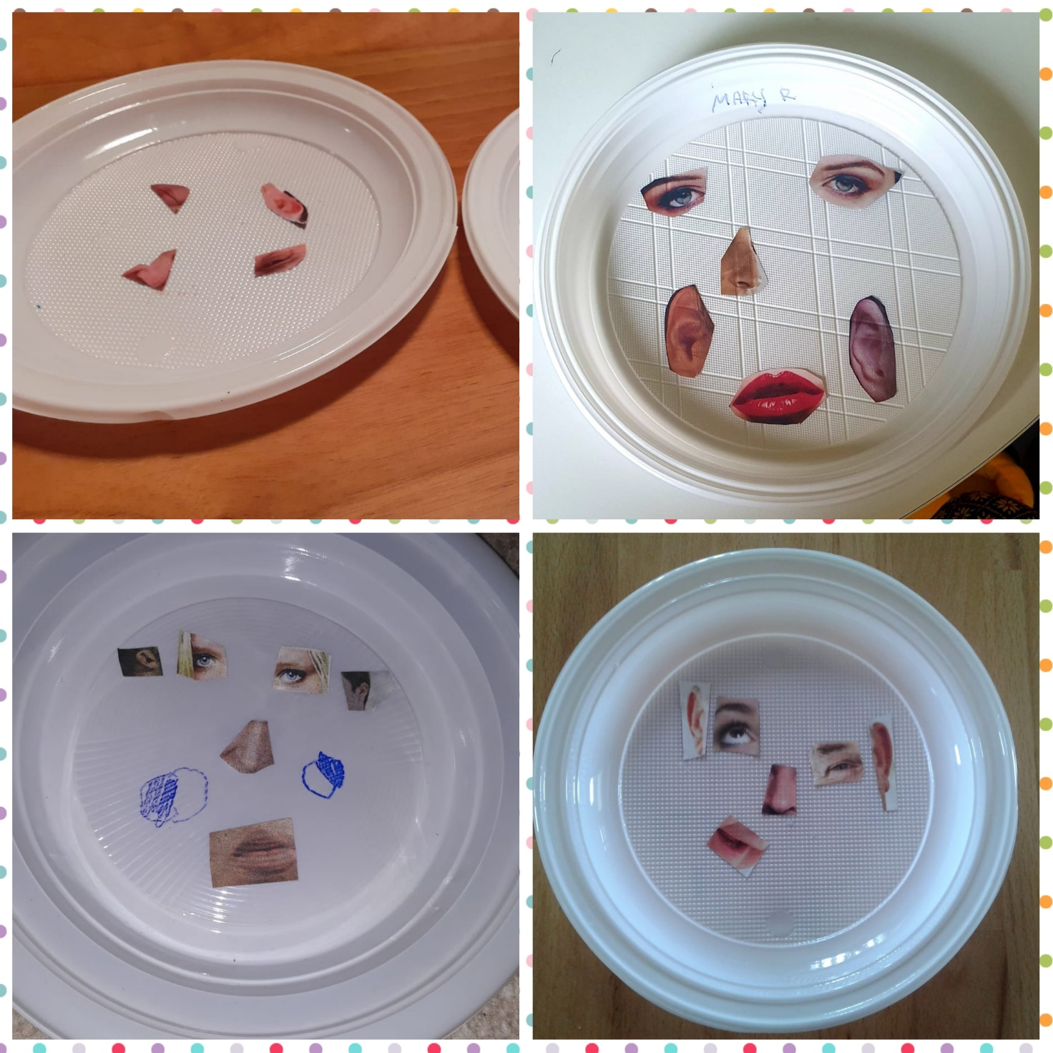
… ritagliando dai giornali bocca, naso, occhi…

Slide 4
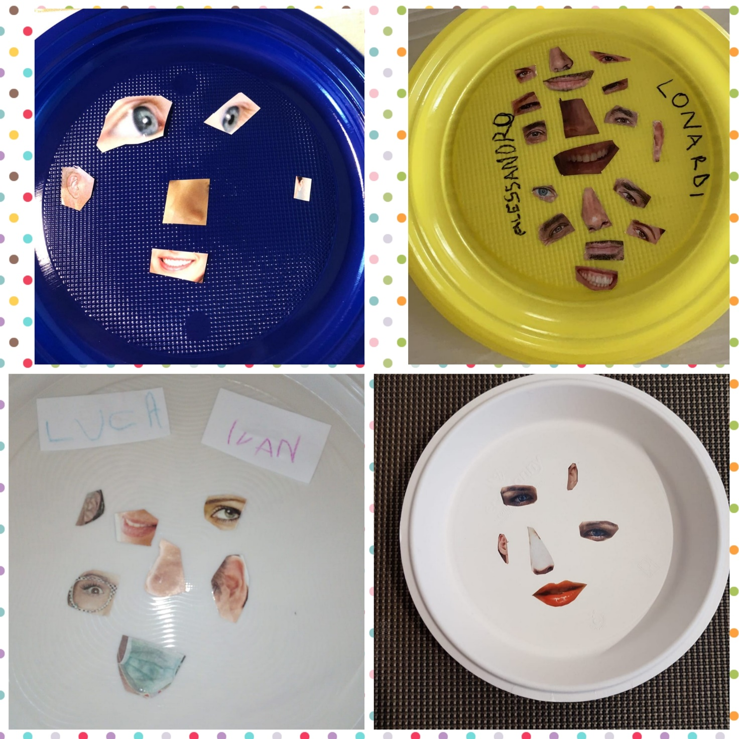
ecco qua il risultato…

Slide 5
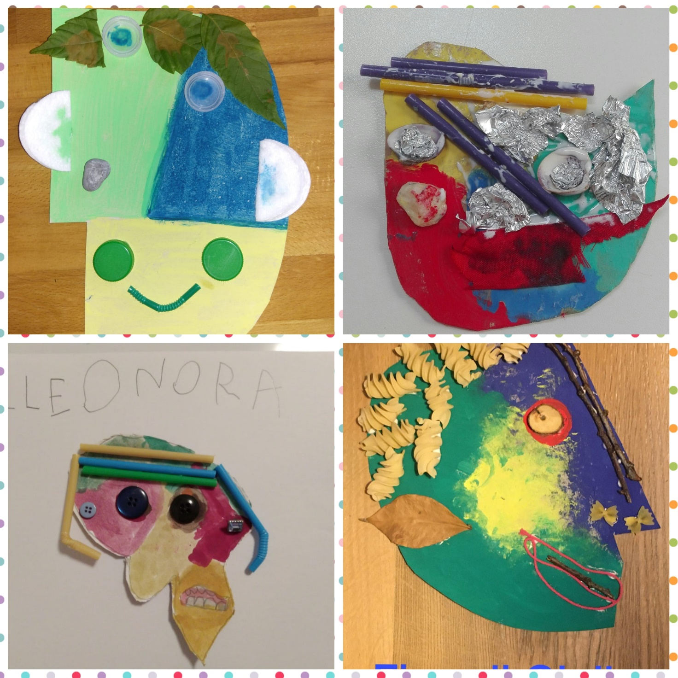
VISI SCOMPOSTI ALLA PICASSO Utilizzando materiali di recupero e giocando con la fantasia…

Slide 6
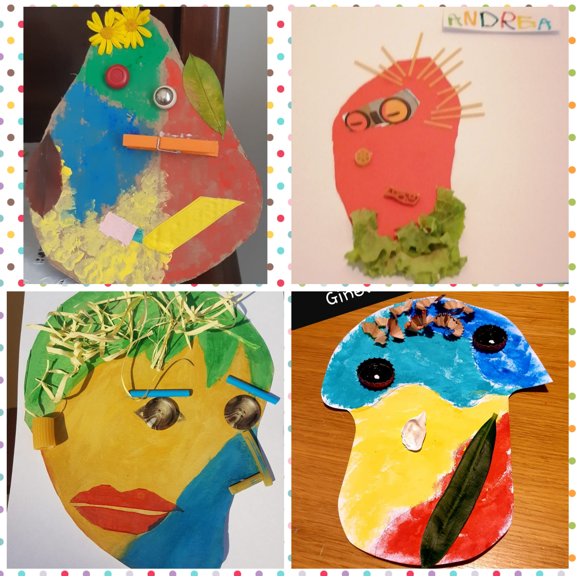
l’opera d’arte ha preso il via….

Slide 7
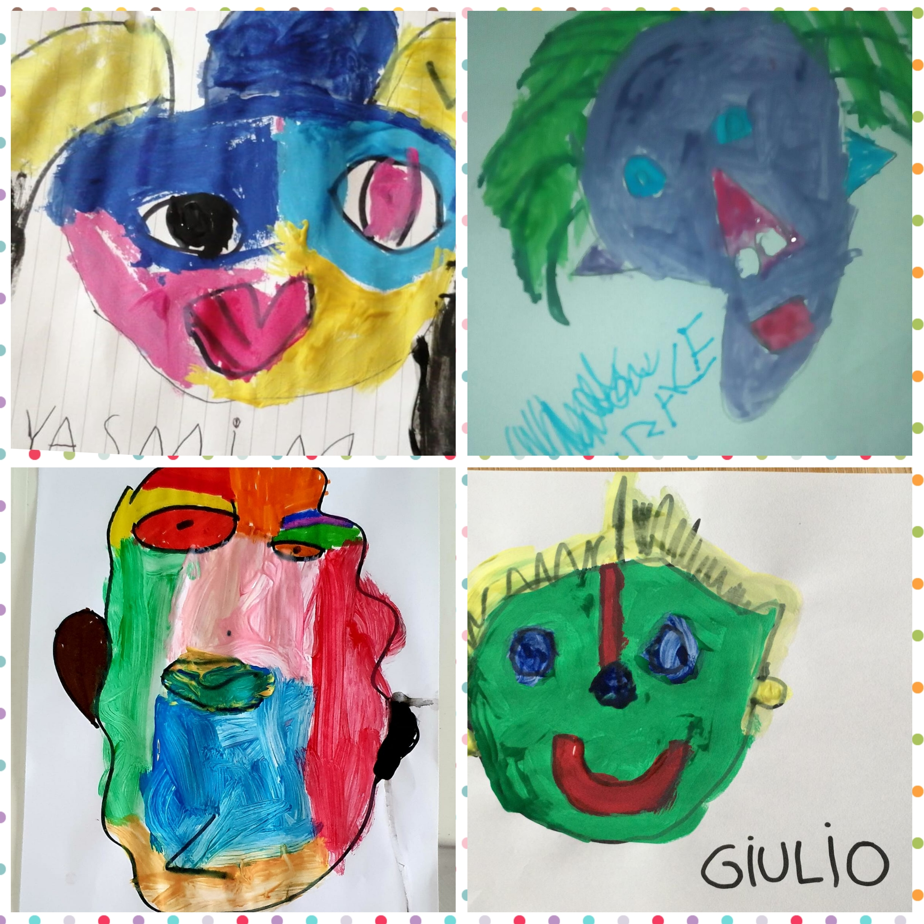
Autoritratto alla Picasso

Slide 8
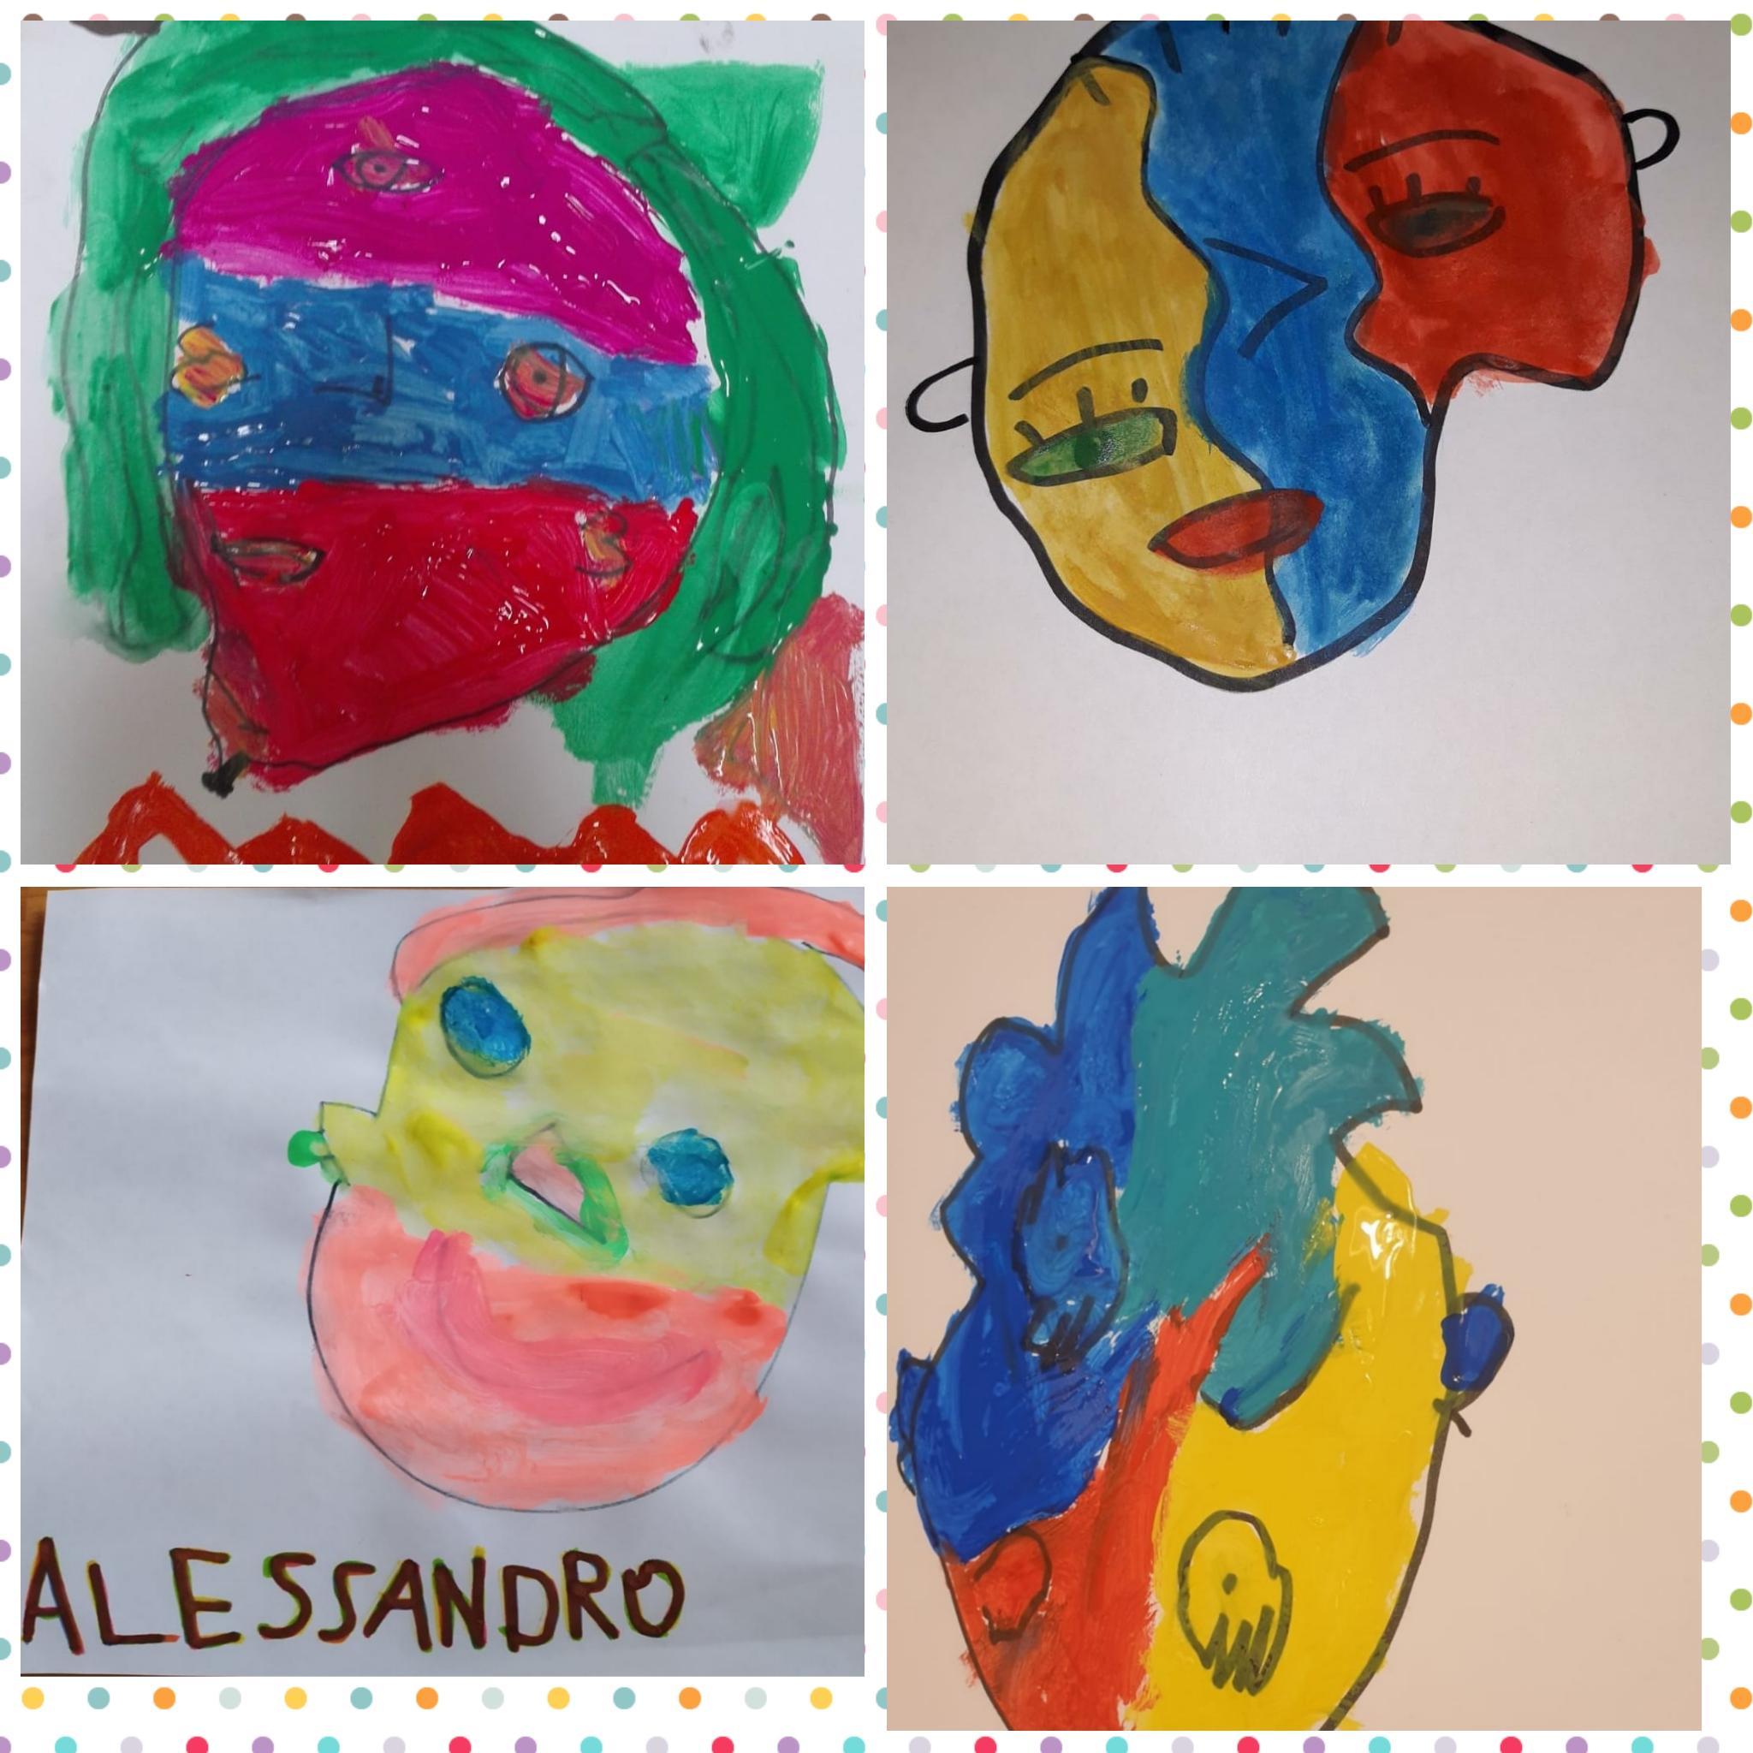

Slide 9
COMPLIMENTI AI NOSTRI PICCOLI ARTISTI!!!

